Slide 1
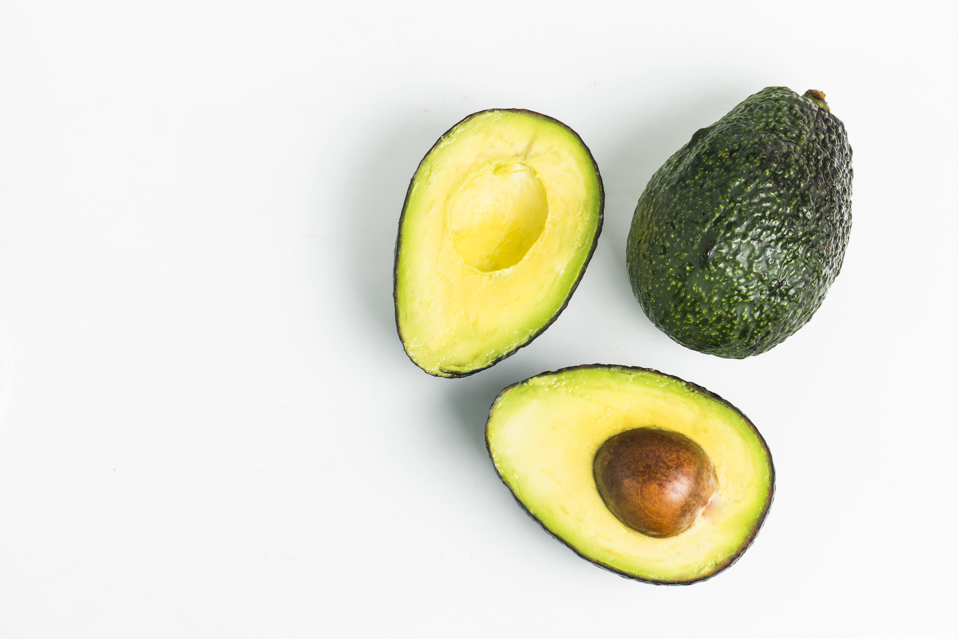
Delistation
맛있나역
김채연, 이윤정, 정성훈, 하동균, 조예진, 조수미

Slide 2
주제
contents 1 / contents 2 / contents 3 / contents 4
맛있나역
망고플레이트를 보완한 웹사이트 구축
1. 인스타그램 언급도를 반영한 역 근처 맛집 순위 제공 서비스
2. 망고플레이트 평점과 선호도 분석
3. Konlpy 모듈을 활용한 리뷰 분석

Slide 3
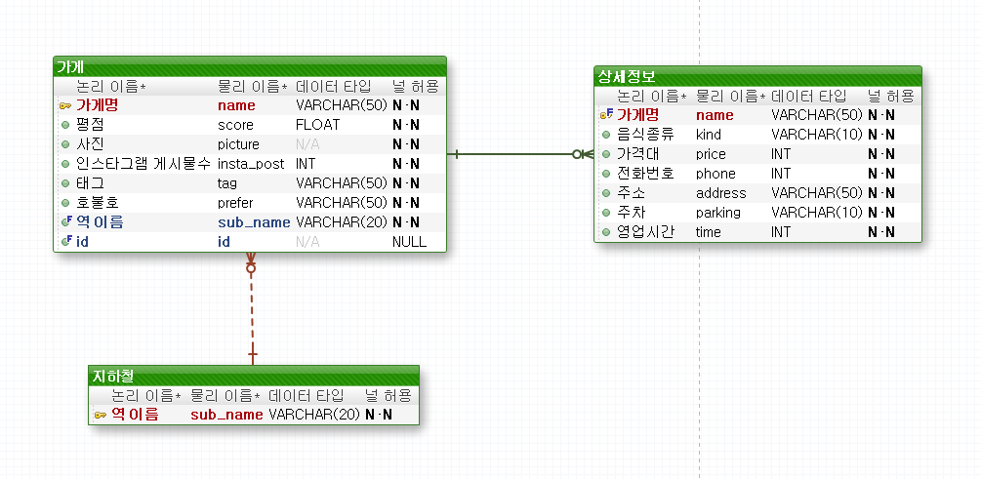
DB설계
contents 1 / contents 2 / contents 3 / contents 4

Slide 4
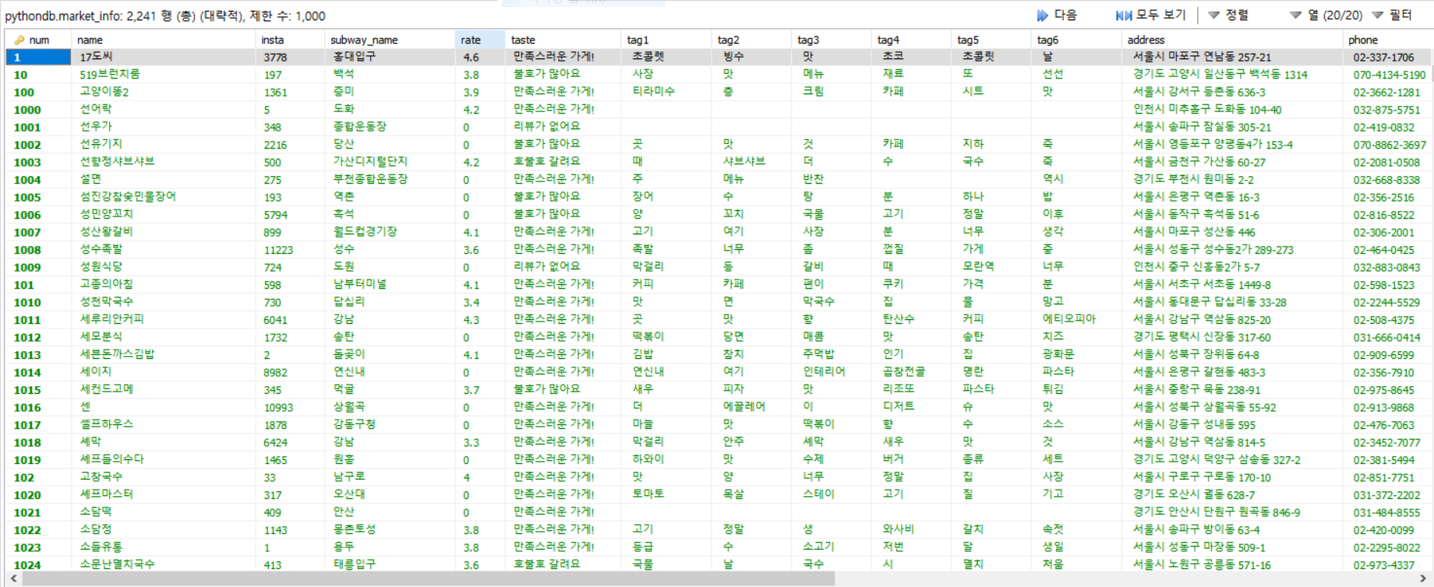
데이터베이스 구축

Slide 5
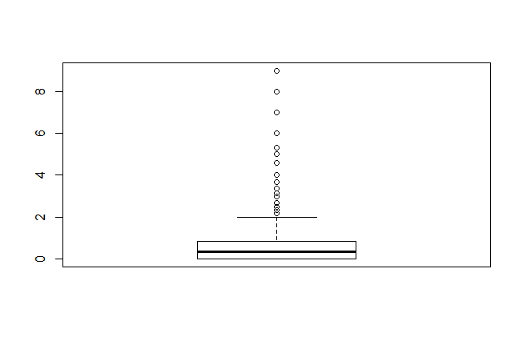
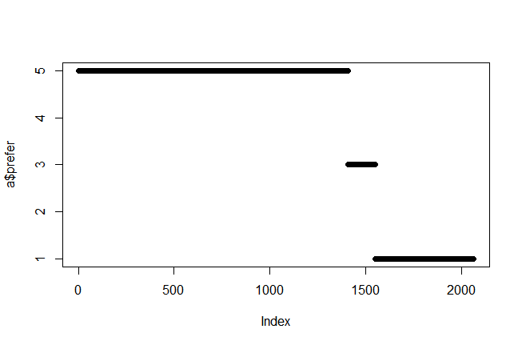
평점 + 호불호 + 인스타그램 언급도 boxplot

Slide 6


웹 사이트 구동
contents 1 / contents 2 / contents 3 / contents 4
http://127.0.0.1:5000/

Slide 7
업무 분담
김채연 – 크롤링, 웹
이윤정 – 웹, 데이터 전처리
정성훈 – 크롤링, 데이터 전처리
하동균 – 크롤링, 웹
조예진 – 웹
조수미 – 크롤링

Slide 8
감사합니다

